Slide 1
中国知网的高级检索
吉久明

Slide 2
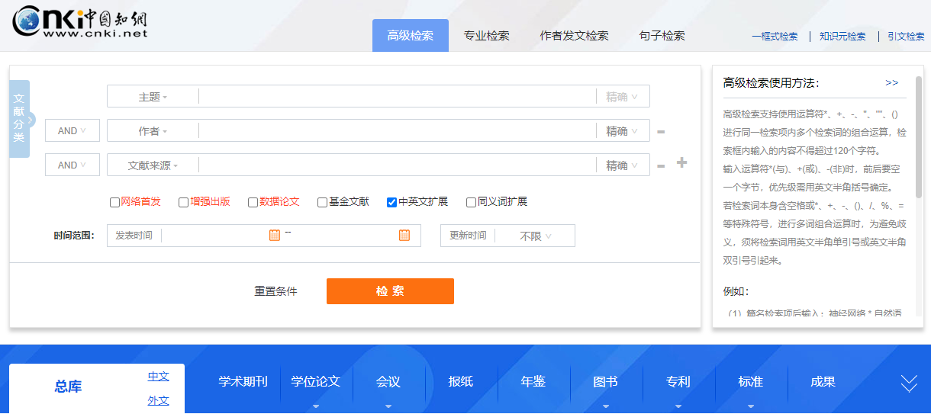

中国知网的检索长啥样？多框
输入运算符*(与)、+(或)、-(非)时，前后要空一个字节，优先级需用英文半角括号确定。

Slide 3
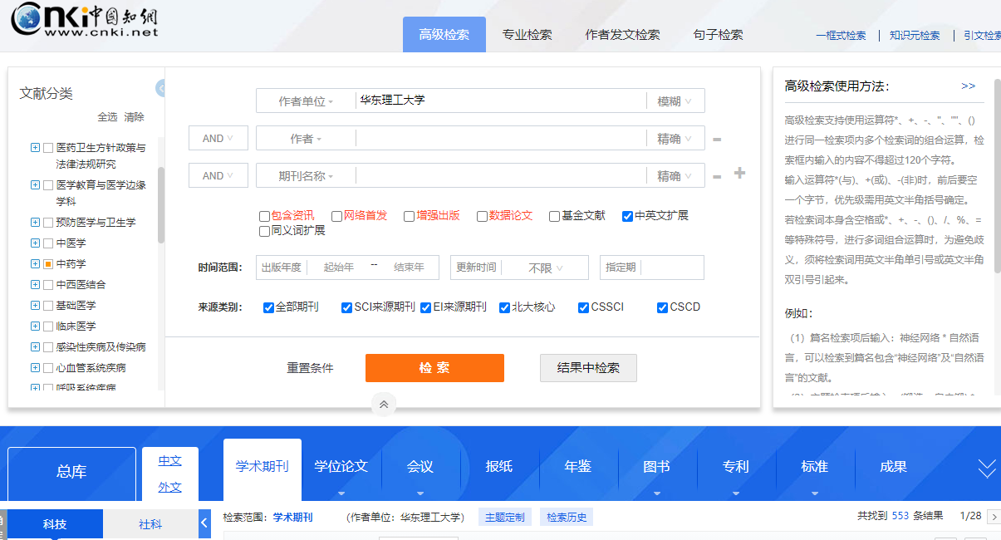
中国知网的检索长啥样？多框

Slide 4
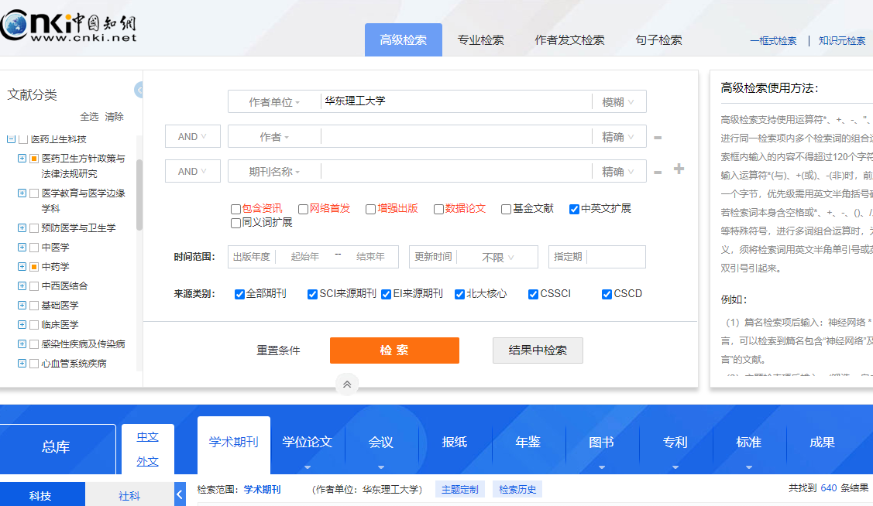
中国知网的检索长啥样？多框

Slide 5
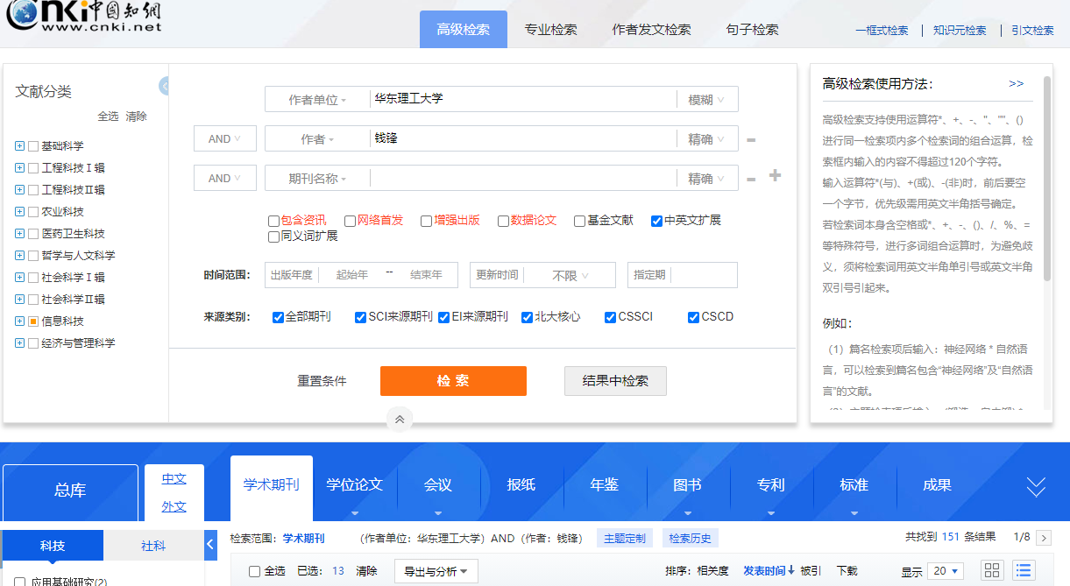
高级检索案例

Slide 6
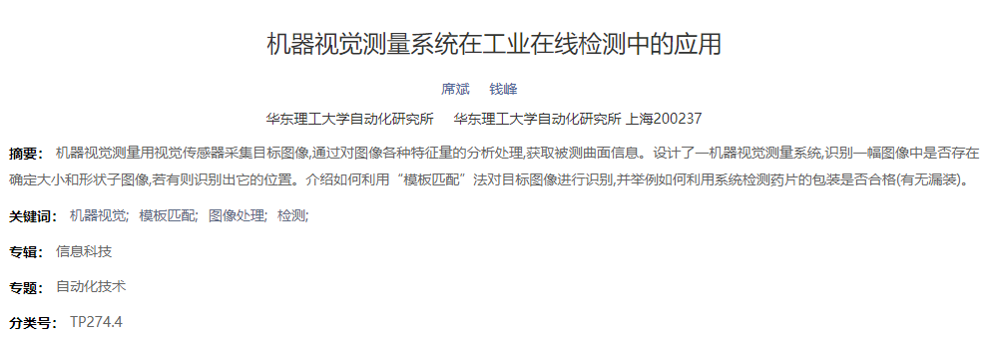
注意人名同音字导致漏检
钱峰、钱锋

